Slide 1

Servizi amministrativi per gli studenti
ORGANIZZAZIONE ATTIVITÀ DIDATTICHE
Sezione didattica di ogni corso di laurea
www.univda.it/didattica/

Slide 2
L’UFFICIO SI OCCUPA DI:
1
Orari delle lezioni
2
Calendario appelli

Slide 3
DOVE PUOI TROVARE INFORMAZIONI?
Segui il percorso:
Home → Didattica → Seleziona il tuo corso di Laurea
Sulla destra trovi:
Orari lezioni
Appelli

Slide 4
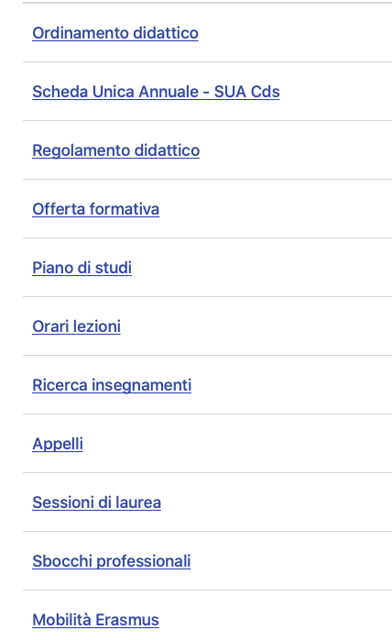
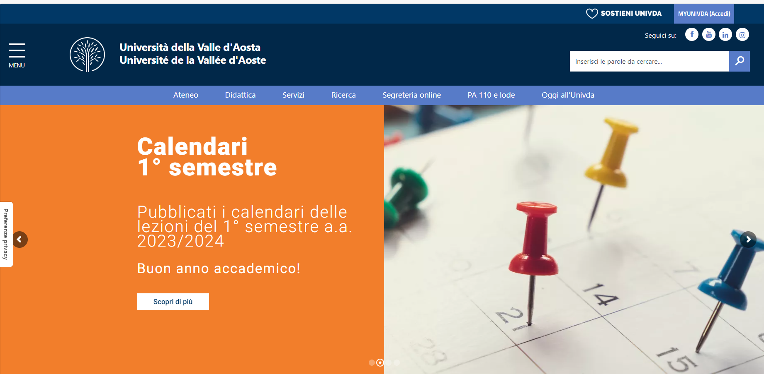
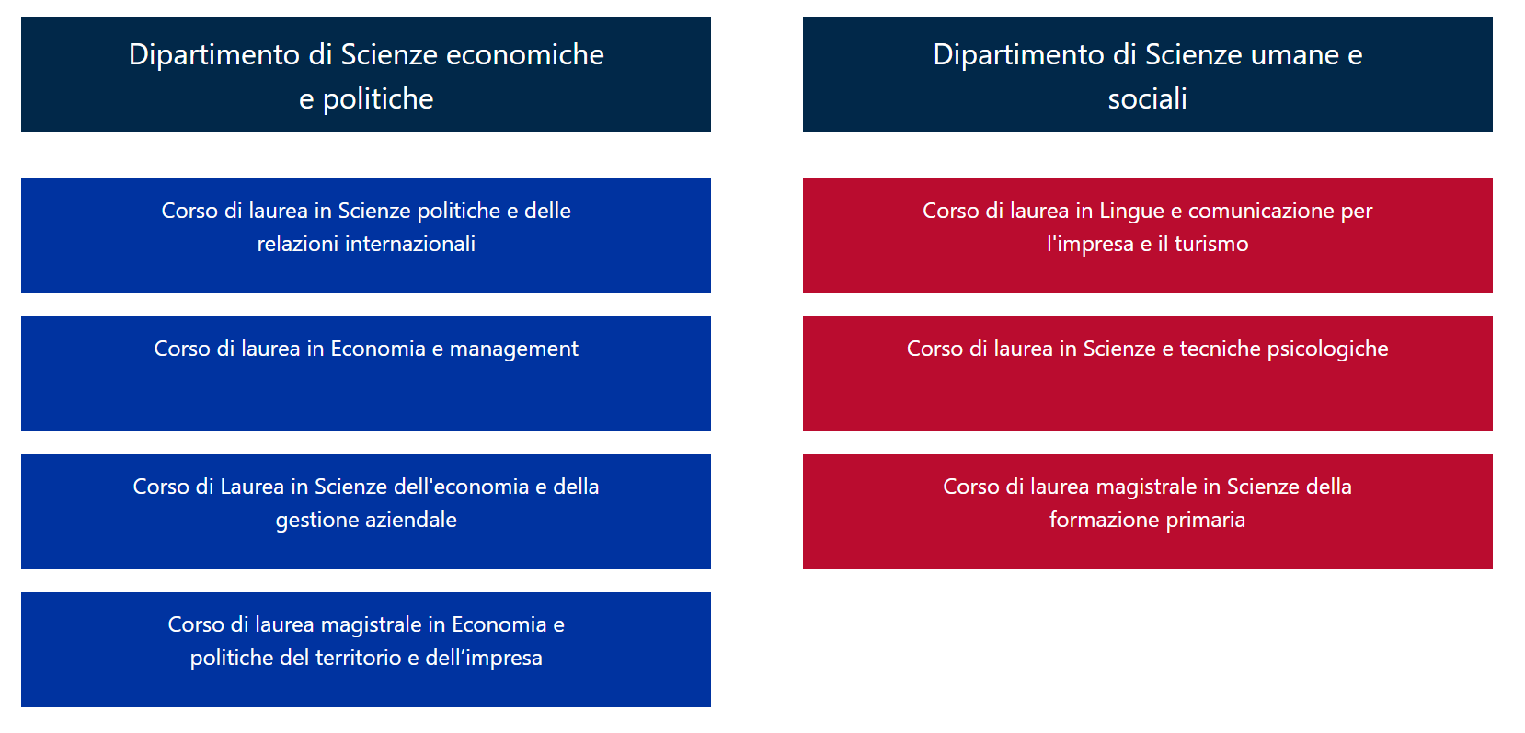
HOME - DIDATTICA
SELEZIONA IL TUO CORSO DI LAUREA
A DESTRA

Slide 5
ORARI LEZIONI
Segui il percorso:
Home → Didattica → Seleziona il tuo percorso di studi → Orari lezioni
In questa sezione è possibile trovare il Calendario Accademico e i Calendari delle lezioni oppure le settimane tipo (variabile a seconda del corso di laurea).
Inoltre, possono essere presenti eventuali documenti o ulteriori informazioni di tipo didattico.

Slide 6
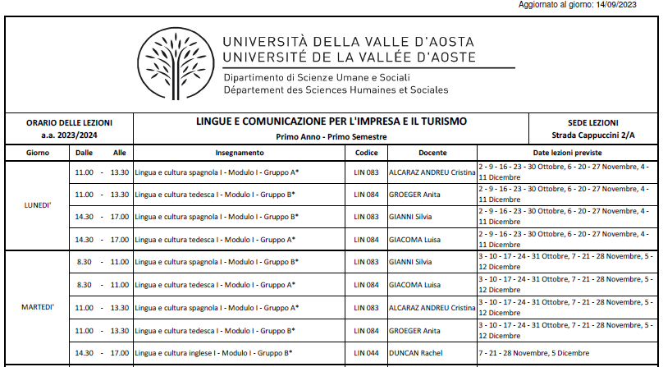
SETTIMANA TIPO
è la struttura settimanale delle lezioni
Segui il percorso:
Home → Didattica → Seleziona il tuo percorso di studi → Orari lezioni → Settimana tipo a.a. 2023/2024
Lingue e comunicazione per l’impresa e il turismo
Scienze e tecniche psicologiche
Scienze della formazione primaria
Esempio di «Settimana tipo» di Lingue e Comunicazione per l’Impresa e il Turismo

Slide 7
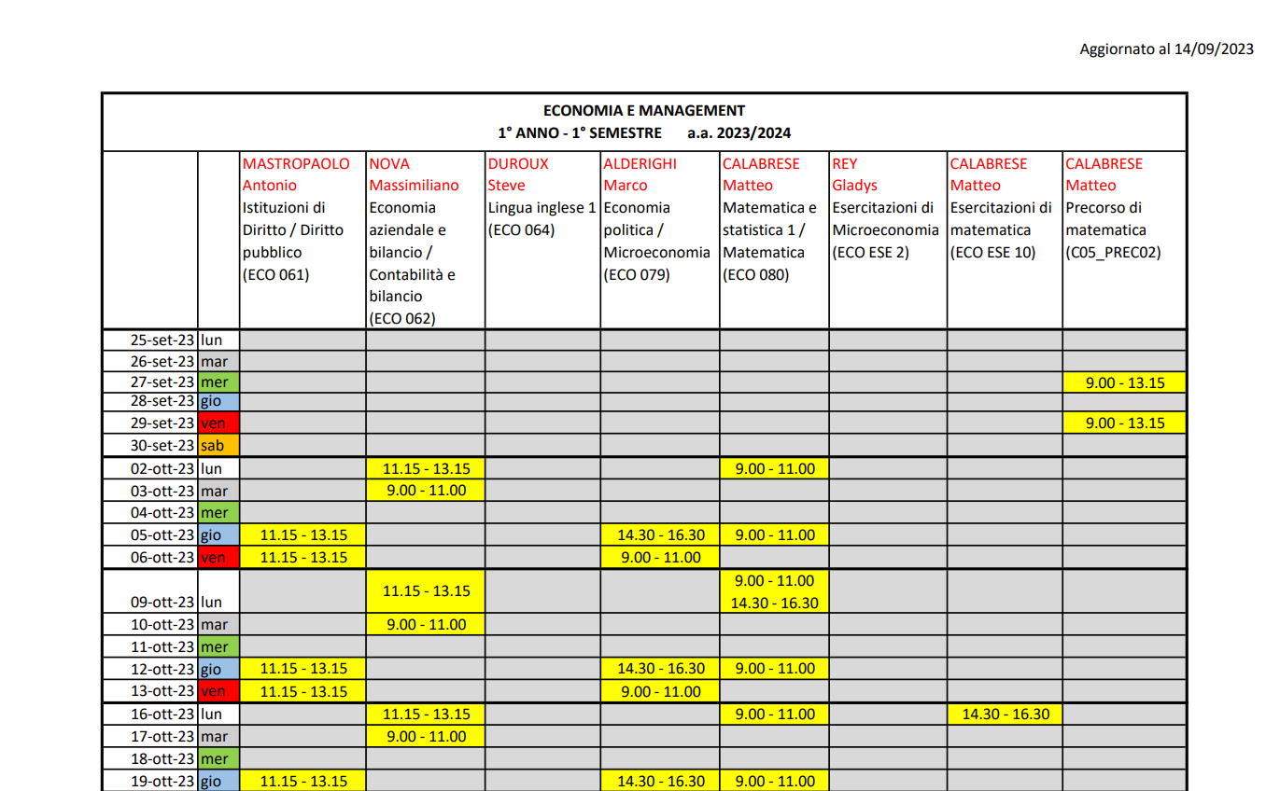
CALENDARI DELLE LEZIONI
è l’elenco delle lezioni pubblicato a inizio semestre
Segui il percorso:
Home → Didattica → Seleziona il tuo percorso di studi → Orari lezioni → Calendari delle lezioni a.a. 2023/2024
Economia e Management
Scienze politiche e delle relazioni internazionali
Economia e politiche del territorio e dell'impresa
Esempio di «Calendari delle lezioni» di Economia e management

Slide 8
APPELLI
calendario annuale degli esami di profitto
Segui il percorso:
Home → Didattica → Seleziona il tuo percorso di studi → Appelli → Riepilogo Appelli a.a. 2023/2024
Economia e Management
Scienze Politiche e delle Relazioni Internazionali
Economia e politiche del territorio e dell'impresa
Lingue e Comunicazione per l’Impresa e il Turismo
Scienze e Tecniche Psicologiche
Scienze della Formazione Primaria
La prenotazione degli appelli avviene SOLO nella propria area personale di segreteria online.
Il riepilogo è utile all’organizzazione dello studio.

Slide 9
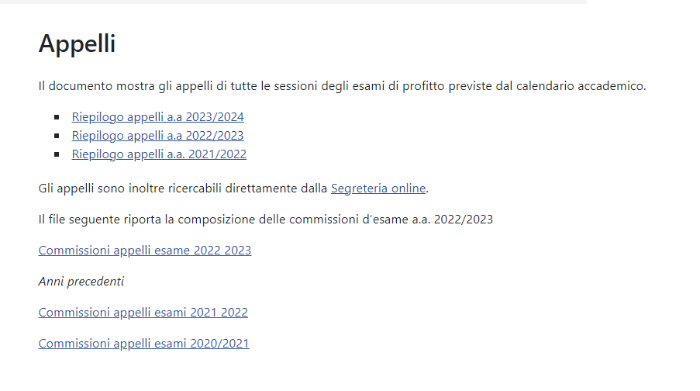
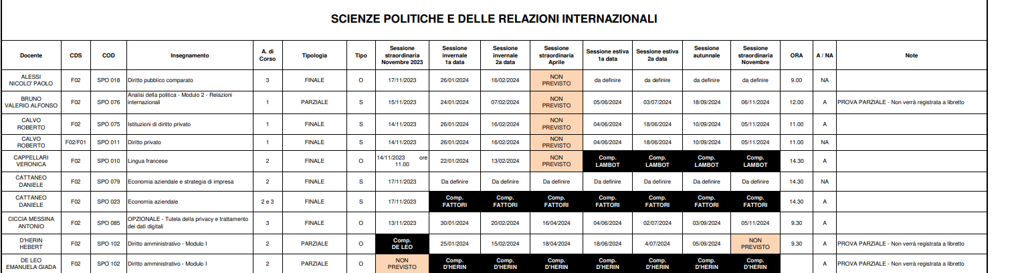

Slide 10
OGGI ALL’UNIVDA
calendario sempre aggiornato in tempo reale
Segui il percorso:
Home → Oggi all’UniVdA
Ogni variazione di orario sarà comunicata
tramite e-mail
all’indirizzo istituzionale.

Slide 11
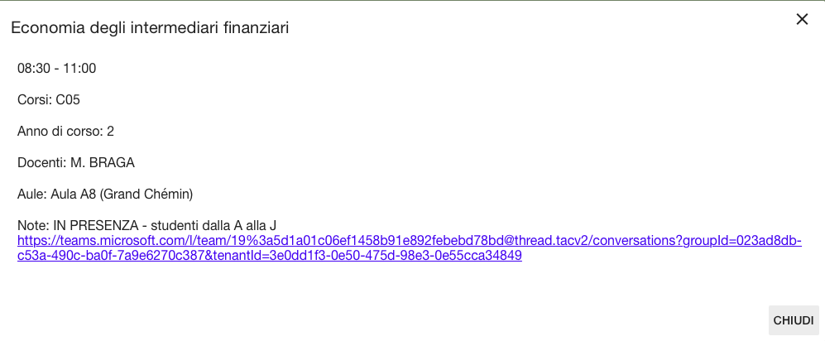
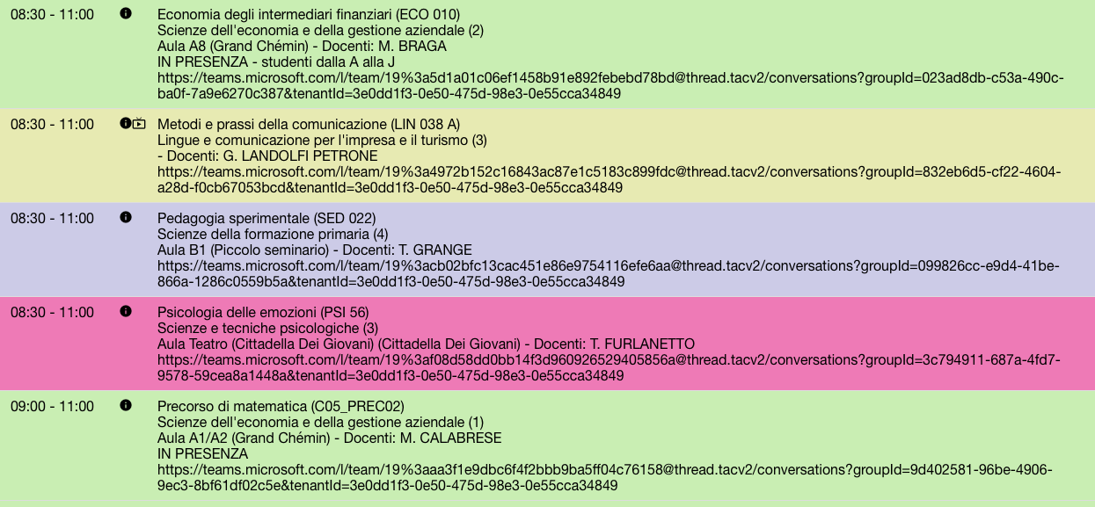
COME LEGGERE
OGGI ALL’UNIVDA
Orario
lezione
Docente
Aula
Lezione in teledidattica
Link Microsoft Teams

Slide 12
RICERCA INSEGNAMENTI
Segui il percorso:
Home → Didattica → Seleziona il tuo percorso di studi → Ricerca insegnamenti
Per ogni insegnamento sono riportate le seguenti informazioni:
Obiettivi formativi
Prerequisiti
Contenuti
Metodi didattici
Modalità di verifica dell’apprendimento
Testi
Altre informazioni
> 32 000 €
< 40 000 €
> 40 000 €
< 60 000 €
> 60 000 €
Il contenuto del programma è a cura dei docenti titolari dell'insegnamento.

Slide 13
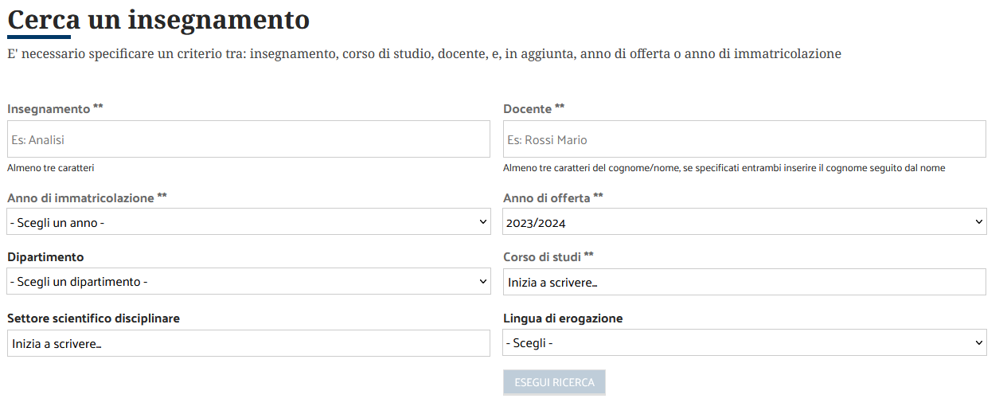

Slide 14
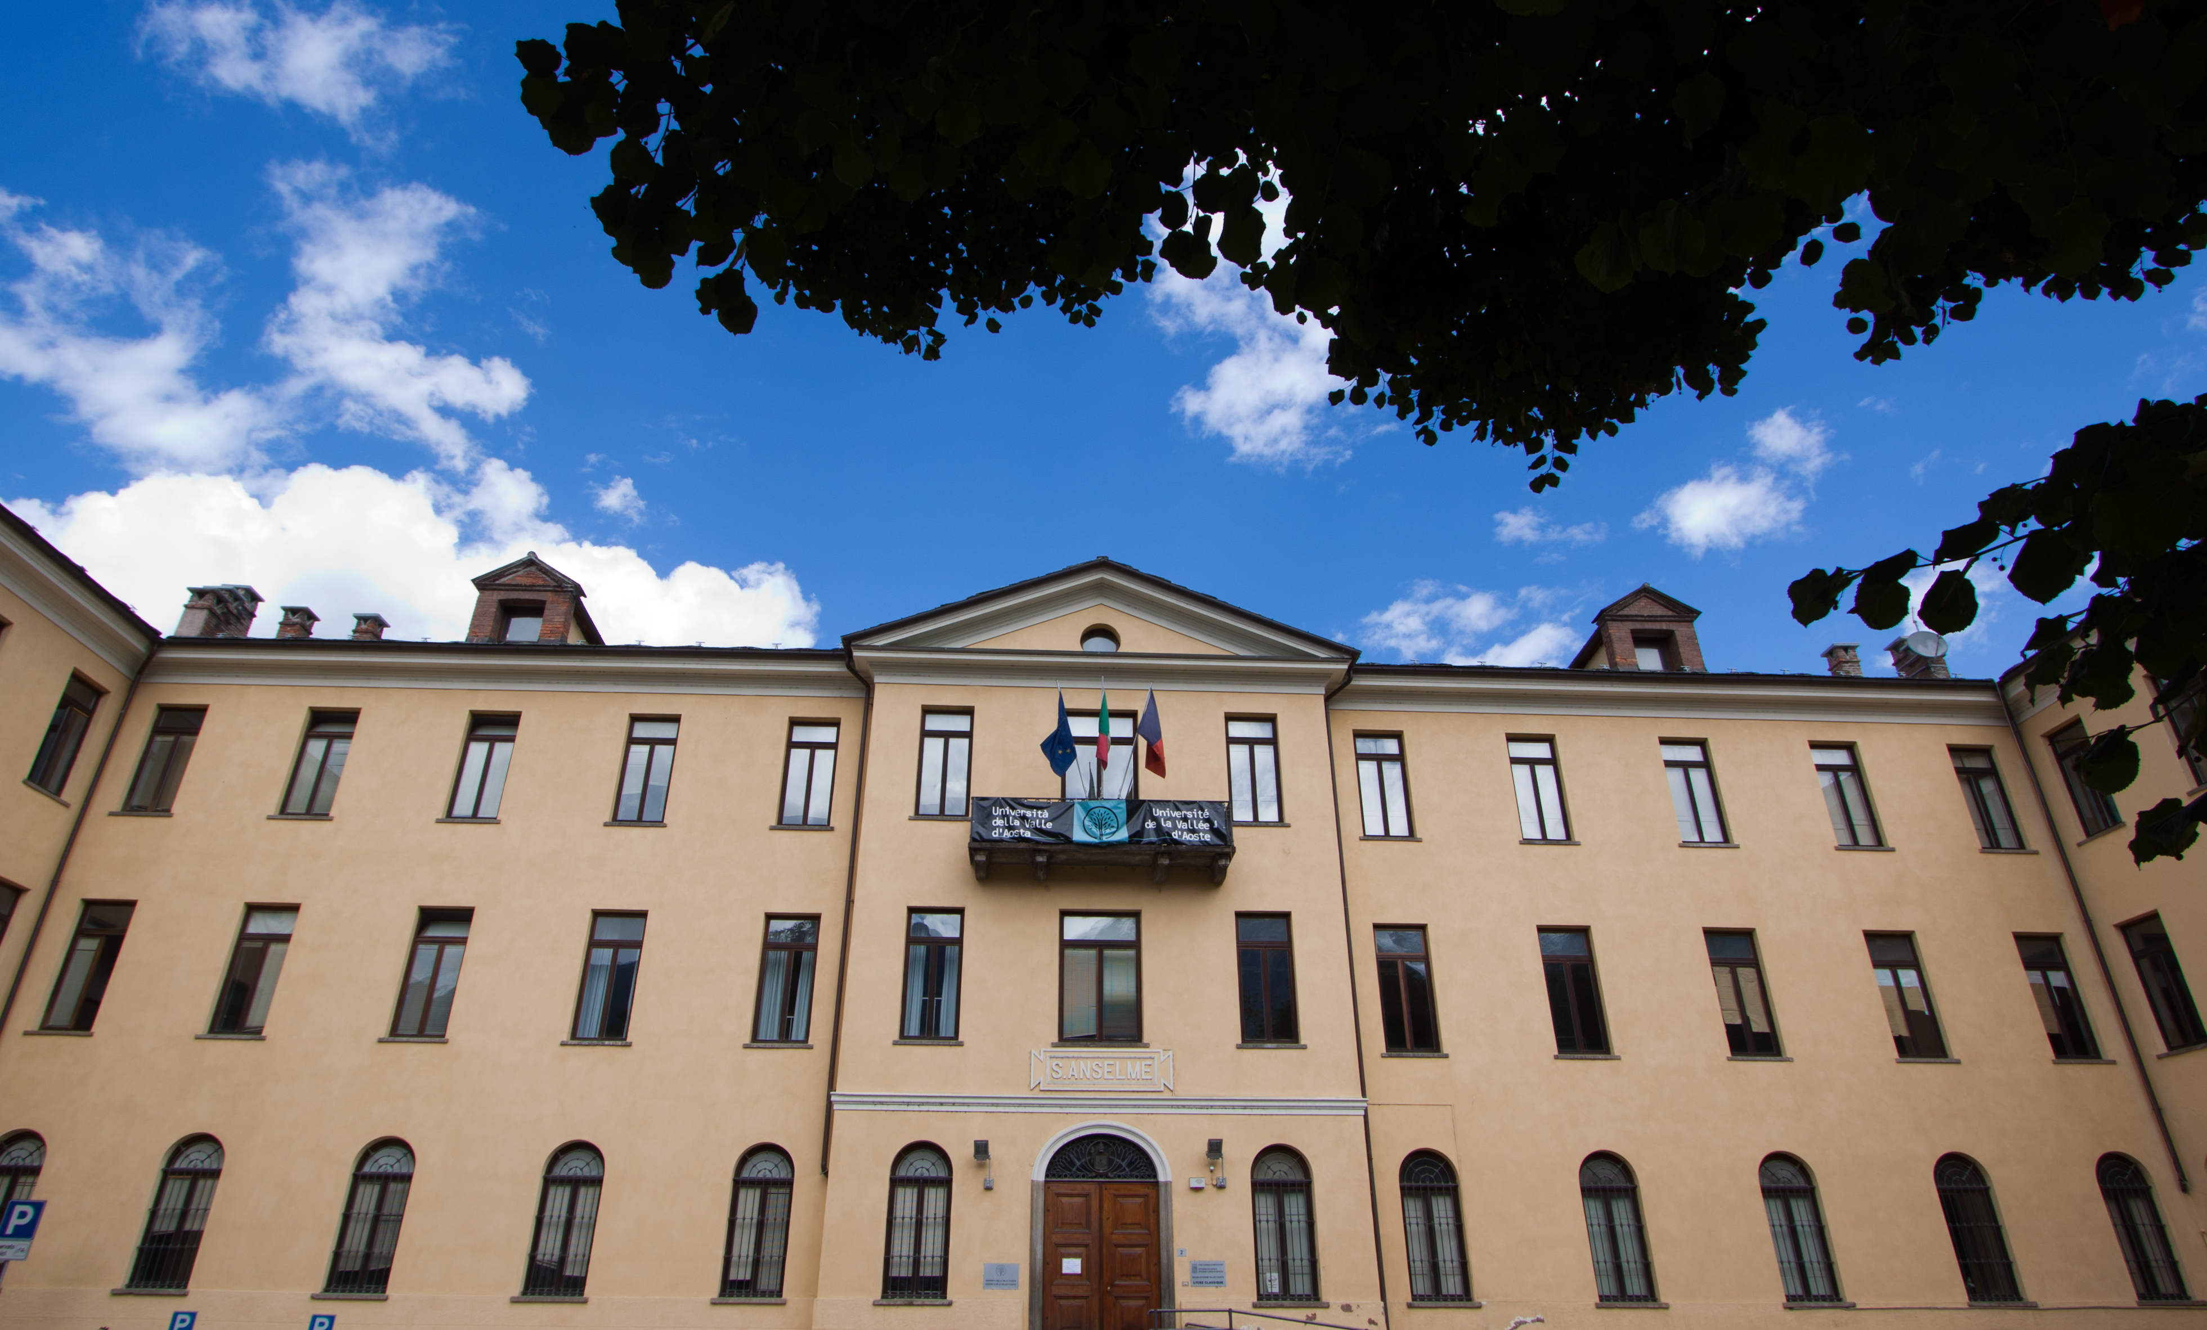


PER ULTERIORI INFORMAZIONI:
0165 – 1875280
DIPARTIMENTO DI SCIENZE UMANE E SOCIALI:
calendari-SHS@univda.it
DIPARTIMENTO DI SCIENZE ECONOMICHE E POLITICHE:
calendari-SEP@univda.it

Slide 15
Realizzazione a cura degli Uffici Comunicazione e Orientamento e Offerta formativa e qualità dell’Università della Valle d’Aosta
Con la collaborazione degli studenti
Camilla Chiavassa
Agostino Dentico
Mattia Piperata
Chiara Vigna
2024 Università della Valle d’Aosta – Université de la Vallée d’Aoste
Tutti i diritti riservati
www.univda.it

